Slide 1
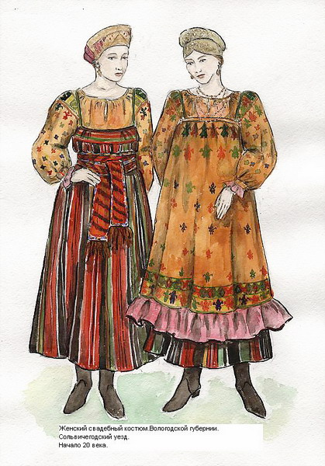
МОУ Гимназия №1
Учебно-воспитательная работа
учителя технологии
Прошкиной
Натальи Геннадиевны
Краснознаменск
2008

